Slide 1


Uso de técnicas de mineração de dados e Business Intelligence na estratégia de Compras
Aluno: João Carlos Casoto Júnior
Orientador: Prof. Marcio Maestrello
Dezembro/2019

Slide 2
Sumário
Introdução e Fundamentação teórica
Contexto e relevância da pesquisa
Big Data - Desafios
Problemas da pesquisa
Hipótese e conceitos chave
Objetivos da pesquisa
Trabalhos relacionados
Metodologia
Natureza da pesquisa – Metodologia experimental
Definição e apresentação das ferramentas para análise
A empresa e característica dos dados
Topologia de dados
Análise dos dados
Apresentação do Dashboard
Referências

Slide 3
Introdução e fundamentação teórica

Slide 4
Introdução
Contexto e relevância da pesquisa
O aumento do fluxo de informações e necessidade constante de obter respostas no menor tempo possível gera uma alta competitividade entre as empresas do mundo, tornando-se assim um problema comum de Big Data no mundo corporativo.

Slide 5
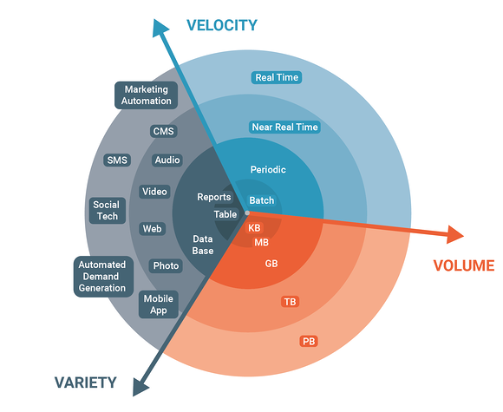
Introdução
Big Data - Desafios
Atualmente a problematização do Big Data é apresentado em uma tríade consistida através da expansão da variedade, velocidade e volume dos dados:

Slide 6
Problemas de pesquisa
A utilização de ferramentas de Business Intelligence (BI) é realmente eficaz para empresas com grande fluxo de informações?
É possível reduzir custos da empresa com suporte de ferramentas de modelagem estatística?
A utilização de uma ferramenta de BI realmente gera vantagem competitiva no mercado?

Slide 7
Hipótese
Se a análise for bem-sucedida dentro do processo de Compras, esperam-se resultados que comprovem/possam mostrar a evolução da maturidade da empresa na tomada de decisões estratégicas provocando redução de custos, menor tempo de processamento e maior flexibilidade na automatização de processos.
Conceitos chave
Data Science
Sistemas de Informação
Data Mining
Business Intelligence
Big Data

Slide 8
Objetivo Geral
Criar métricas que permitam trazer melhorias no processo de aquisição de commodities, trazendo os seguintes benefícios: redução de riscos, custos e aumento na qualidade.

Slide 9
Objetivo Específico
Identificar quais são os fornecedores que trazem maior risco à organização em relação às suas ocorrências e identificar quais obtém maior impacto relacionados a falhas críticas (ex.: recall das montadoras).
Criar um indicador de qualidade e volume de peças (quali-quanti) que permita identificar qual deles possui menor risco ao cliente e, em contrapartida, quais são os fornecedores mais estratégicos em termos de Qualidade.

Slide 10
Trabalhos Relacionados
Como Obter Vantagem Competitiva Utilizando Business Intelligence? - Kemczinski et al (2003)
Visão generalista de BI na aplicação de processos;
Análise Trinômio Alinhamento Estratégico x Business Intelligence x Controladoria Estratégica - Affeldt, F. S., Silveira, F. C. da S. e Vanti, A. A. (2006)
Trabalho voltado ao ambiente de controladoria;
Um Estudo de Caso Envolvendo Business Intelligence Como Instrumento de Apoio à Controladoria. Revista Contabilidade & Finanças. - Reginato, L. e Nascimento, A. M. (2006)
Trabalho voltado ao ambiente de controladoria;
Alto valor agregado aos processos.
Altamente vantajosa para suporte na tomada de decisões operacionais, gerenciais e estratégicas.
Significativa melhoria em suas atividades internas.
O uso de business intelligence para gerar indicadores de desempenho no chão-de-fábrica: uma proposta de aplicação em uma empresa de manufatura - Fortulan, M. R. (2007)
Tecnologia aplicada ao departamento de Produção/manufatura;
Alto potencial de aplicação da tecnologia em conjunto à um sistema de apoio à gestão na tomada de decisões (ERP).
Trabalho voltado ao ambiente de controladoria;
Alto ganho de valor estratégico ao organizar e apresentar os dados de forma estruturada.
Construção de Modelo de Business Intelligence Para a Controladoria Evidenciar Informações Estratégicas - Silveira, F. C. da S. (2007)
Notes:
BW: Inserir nomes dos trabalhos

Slide 11
Trabalhos Relacionados
Autor | Estratégica | Tática | Operacional
Kemczinski et al (2003) | X | X | X
Affeldt, F. S., Silveira, F. C. da S. e Vanti, A. A. (2006) | X
Reginato, L. e Nascimento, A. M. (2006) | X
Fortulan, M. R. (2007) |  |  | X
Silveira, F. C. da S. (2007) | X
Casoto, Joao (2019) | X | X | X
Notes:
BW: Ocultar

Slide 12
Metodologia

Slide 13
Delineamento da pesquisa (objetivos da análise)
Desenho da pesquisa
Preparação e coleta dos dados
Análise dos casos
Elaboração dos relatórios
Metodologia
Natureza da pesquisa - Metodologia Experimental
Metodologia ETL (Extract, Transform & Load) utilizada;
Bases de dados coletadas de sistemas informatizados (ERP) e planilhas do Excel
Power BI atuará como Staging Area (preparação e consolidação das bases)
Não há necessidade de implementação de um banco de dados (modelo pode ser integrado na própria ferramenta)
Tratamento lógico-matemático programado na própria ferramenta (linguagem DAX e Power Query)
Notes:
BW: Dois últimos bullet points podem ser removidos

Slide 14
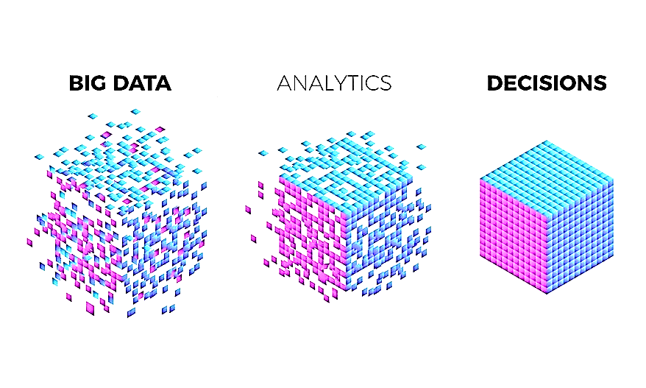
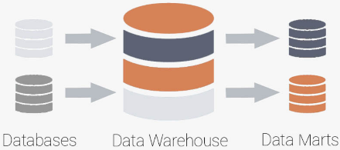

Capítulo II – Metodologia
Definição e apresentação das ferramentas para análise
Extract
Transform
Load
Consolidação das bases de dados (levantamento)
Consolidação do Data Mart (preparação)
Aplicação do modelo de Data Mining (estruturação)
Consolidação dos gráficos e indicadores (análise)
Desenvolvimento do Dashboard (consolidação)

Slide 15
Metodologia
A Empresa - Departamento de Engenharia de Qualidade
Funções
Garantir que os materiais recebidos na planta estejam de acordo com as especificações técnicas e visuais para dar continuidade no fluxo de produção do produto final;
Mitigar falhas do processo de Qualidade (nomeadas como ocorrências ou incidentes) estabelecendo métricas e ações àqueles fornecedores que apresentam maior risco.
Fornecedor
Empresa
Cliente
Atuação do engenheiro de Qualidade

Slide 16
Metodologia
A Empresa – Característica dos dados
Amostragem de dados com aprox. duzentas mil (200.000) linhas
Empresa de médio porte, mercado automotivo;
Estruturados e divididos em cinco commodities (Componentes eletrônicos, estampados, forjaria, plástico/borracha e usinados);
Período de 2016 a 2019;
Indicadores
Volume de fornecimento de peças produzidas
Quantidade absoluta de ocorrências (por impacto)
Métricas calculadas entre Falhas vs. Quantidade de peças (Inc/bn, CRI/bn)

Slide 17
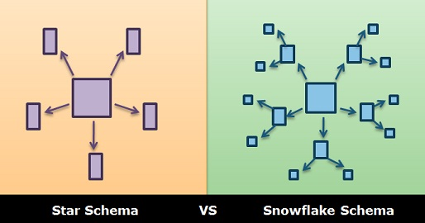
Metodologia
A Empresa – Topologia de dados
Utilização do modelo snowflake schema (Bill Inmon)
Dimensões conectadas à uma tabela fato (principal);
Melhor integração dos dados;
Modelo mais complexo.
Modelo entidade-relacionamento
Fonte: TechDifferences (2017)

Slide 18
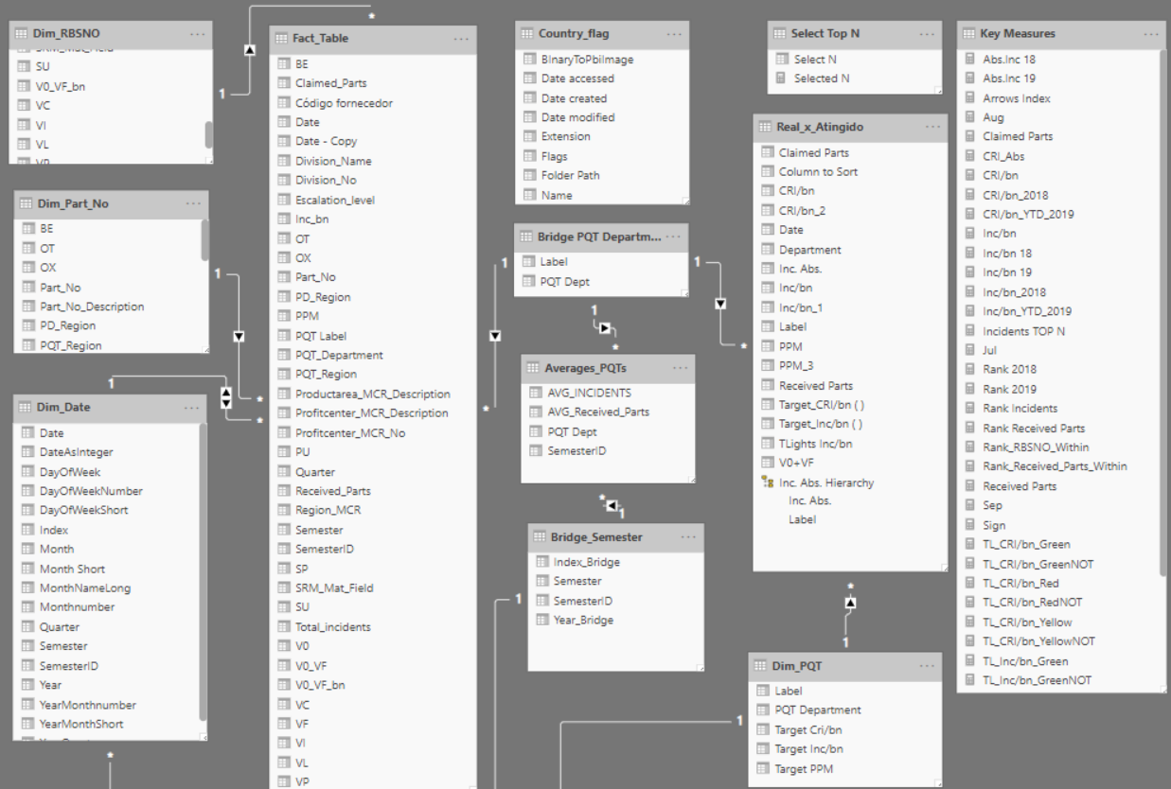

Slide 19
Apresentação do Dashboard

Slide 20
Referências
AFFELDT, F. S., SILVEIRA, F. C. da S. VANTI, A. A. Análise Trinômio Alinhamento Estratégico x Business Intelligence x Controladoria Estratégica. ln: XIII Congresso Brasileiro de Custos 12., 2006, Belo Horizonte.
ANZANELLO, C. M. OLAP conceitos e utilização. Rio Grande do Sul, 2007. Disponível em: <https://www.klebermota.eti.br/wp-content/OLAP.pdf>
BRANSKI, R. M., FRANCO, R. A. C., JUNIOR, O. F. L. Metodologia de Estudos de Casos Aplicada à Logística. São Paulo, 2013. Disponível em: <http://www.lalt.fec.unicamp.br/scriba/files/escrita%20portugues/ANPET%20-%20METODOLOGIA%20DE%20ESTUDO%20DE%20CASO%20-%20COM%20AUTORIA%20-%20VF%2023-10.pdf>
FALCAO, M. F. The Information Visualization Thematic, Head to Head with Color Blindness. Disponível em: <https://www.researchgate.net/publication/313657827_The_Information_Visualization_Thematic_Head_to_Head_with_Color_Blindness >

Slide 21
Referências
FERREIRA, J. et al. O processo ETL em sistemas Data Warehouse. ln: INForum, 2010, Minho.
FORTULAN, Marcos Roberto. O uso de business intelligence para gerar indicadores de desempenho no chão-de-fábrica: uma proposta de aplicação em uma empresa de manufatura. 2006. Tese (Doutorado em Manufatura) - Escola de Engenharia de São Carlos, University of São Paulo, São Carlos, 2006. Data de consulta: 29 de Maio de 2018. Disponível em: < http://www.teses.usp.br/teses/disponiveis/18/18145/tde-11062006-185813/en.php>
GIL., A. C. Como Elaborar Projetos de Pesquisa 4 ed. São Paulo. Atlas, 2007.
GEEKS FOR GEEKS, Data Mining, [s.d.] . Disponível em: <https://www.geeksforgeeks.org/data-mining/> Acesso em: 30 ago. 2019.
GENHARDT, T. E., SILVEIRA, D. T. Métodos de Pesquisa. Disponível em: <http://www.ufrgs.br/cursopgdr/downloadsSerie/derad005.pdf>
IVAN TUCHKOV, Color blindness: how to design an accessible user interface, 22 ago. 2017. Disponível em: <https://uxdesign.cc/color-blindness-in-user-interfaces-66c27331b858> Acesso em: 30 ago. 2019.

Slide 22
Referências
KEKMCZINSKI, A. et al. Como Obter Vantagem Competitiva Utilizando Business Intelligence?. Revista Produção On Line, Santa Catarina, v. 3, n. 3, 2003.
MCKINSEY, Big data: The next frontier for innovation, competition, and productivity, 3 nov. 2019. Disponível em: <https://www.mckinsey.com/business-functions/mckinsey-digital/our-insights/big-data-the-next-frontier-for-innovation> Acesso em: 30 ago. 2019.
MICROSOFT, Introdução a dashboards para designers do Power BI, 18 set. 2019. Disponível em: <https://docs.microsoft.com/pt-br/power-bi/service-dashboards> Acesso em: 30 ago. 2019.
PANOPLY, 3 Ways to Build An ETL Process [s.d.]. Disponível em: <https://panoply.io/data-warehouse-guide/3-ways-to-build-an-etl-process/>. Acesso em: 30 ago. 2019.
PICKELL, D. What is Big Data? A Complete Guide, 22 ago. 2018. Disponível em: <https://learn.g2.com/big-data> Acesso em: 30 ago. 2019.
RAFAEL PITON, Data Warehouse – O Que É Star Schema?, 23 maio 2017. Disponível em: <https://rafaelpiton.com.br/blog/data-warehouse-star-schema/> Acesso em: 30 ago. 2019.

Slide 23
Referências
REGINATO, L. NASCIMENTO, A. M. Um Estudo de Caso Envolvendo Business Intelligence Como Instrumento de Apoio à Controladoria. Revista Contabilidade & Finanças. 2007, 18. Data de consulta: 29 de Maio de 2018. Disponível em: <http://www.redalyc.org/articulo.oa?id=257119526007>
SILVEIRA, F. C. da S. Construção de Modelo de Business Intelligence Para a Controladoria Evidenciar Informações Estratégicas: O Caso do SESI. 2007. Tese (Mestrado em Ciências Contábeis) – Universidade do Vale do Rio dos Sinos, São Leopoldo, 2007. Data de consulta: 29 e Maio de 2018. Disponível em: <http://www.repositorio.jesuita.org.br/handle/UNISINOS/2813>
SILVA, R. A., SILVA, F. C. A., GOMES, C. F. S. O Uso do Business Intelligence em Sistema de Apoio à Tomada de Decisão Estratégica. Revista Gestão, Inovação e Tecnologias. 2016, 6. Data da consulta: 29 de Maio de 2018. Acesso disponível em: http://www.revistageintec.net/index.php/revista/article/view/726/630
TECH DIFFERENCES, Difference Between Star and Snowflake Schema, 16 dez. 2017. Disponível em: <https://techdifferences.com/difference-between-star-and-snowflake-schema.html> Acesso em: 30 ago. 2019.
TUFTE, E. R. The visual display of quantitative information. 2. ed. Graphics press, 2001

Slide 24
OBRIGADO!
João Carlos Casoto Júnior
jrcasoto@gmail.com
2019

